Slide 1
«24 января- день памяти погибших за Родину казаков»
Подготовила презентацию Сычева Н.Н.
-учитель МБОУ Калитвенской СОШ
Каменский район Ростовская обл.

Slide 2
Памятник Примирения и согласия в Новочеркасске.

Slide 3
Памятник открыт в день 200-летия г. Новочеркасска в 2005 году.

Slide 4
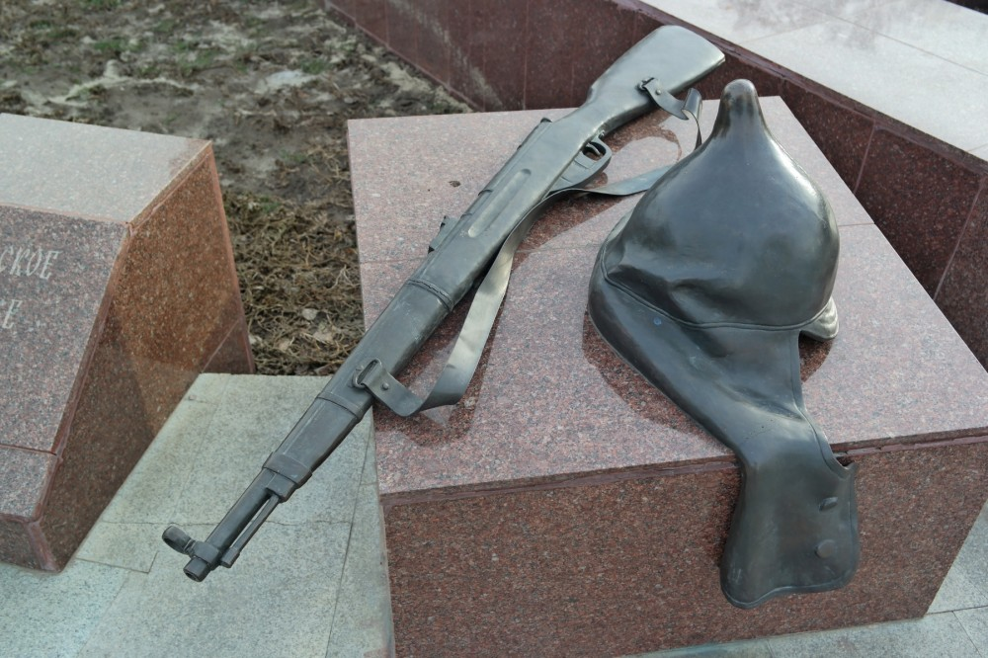
Казаки Белой гвардии и революционеры

Slide 5
Память храним обо всех погибших.

Slide 6
Создатели памятника скульптор А.А. Скнарин, архитектор И.А. Жуков

Slide 7
Памятник Героям -Чернецовцам в ст. Еланской

Slide 8
Кадетам, юнкерам, казакам Чернецова

Slide 9
Полковник Чернецов В.М. погиб 3 февраля 1918г.у ст. Глубокая

